Slide 1
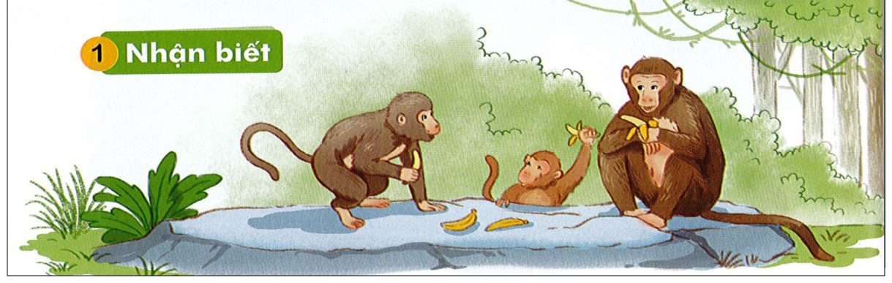
kh
Mấy chú khỉ ăn chuối.
Mấy chú khỉ ăn chuối.

Slide 2

TIẾNG VIỆT 1
BÀI 14: Ch ch Kh kh

Slide 3
ch
kh
kh
ch
i
u
chú
khỉ
ch
chè
ch
chỉ
ch
kh
chợ
kho
kh
khế
khô
kh

Slide 4
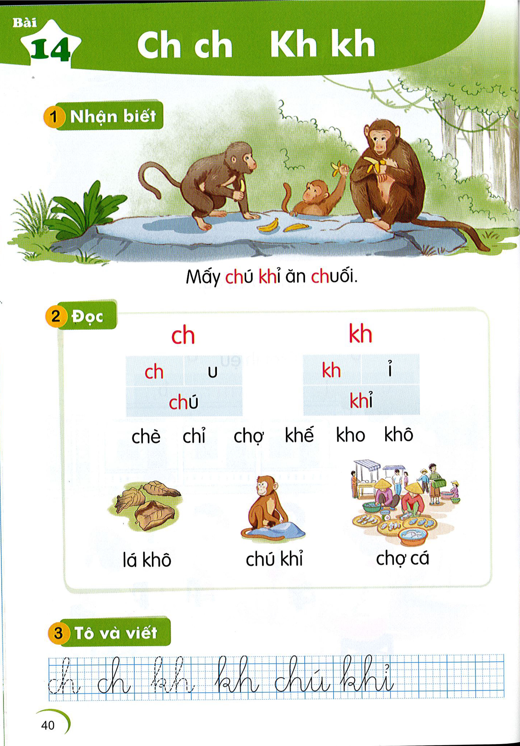
lá khô
chợ cá
lá khô
chú khỉ
chợ cá
chú khỉ

Slide 5





Slide 6
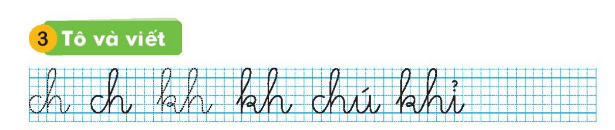

Slide 7
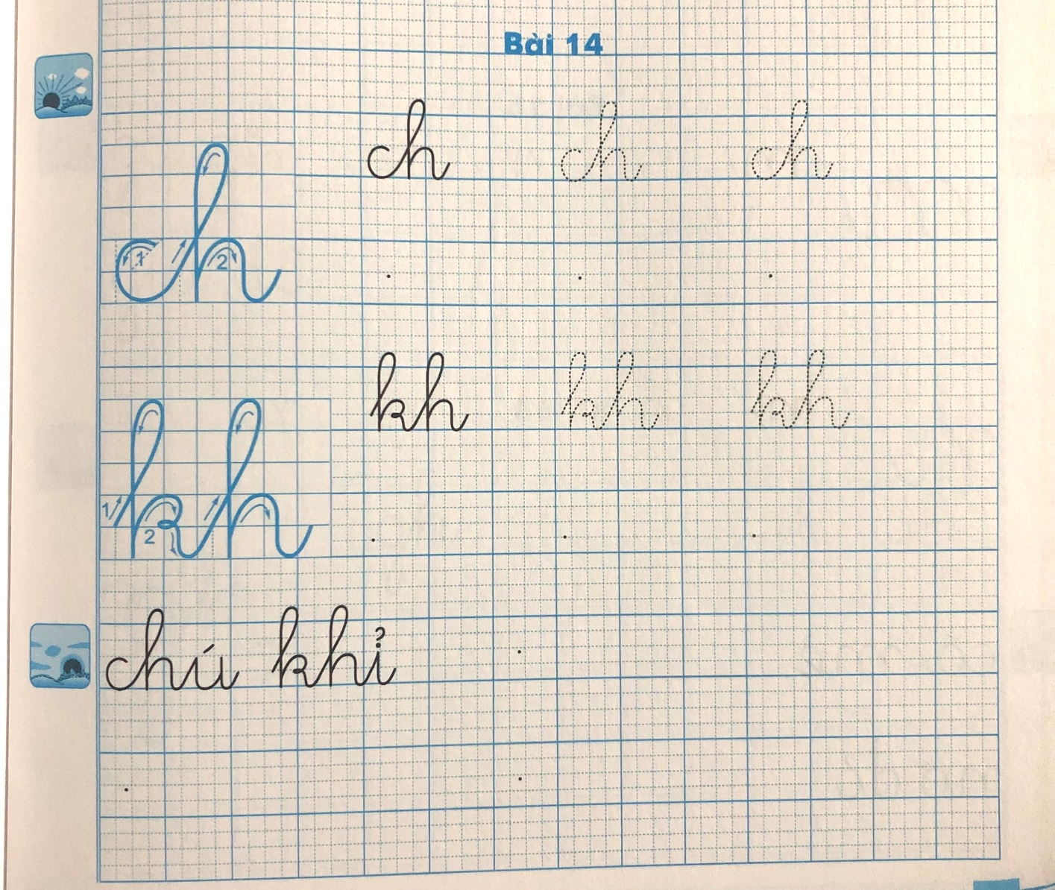
Viết vở

Slide 8
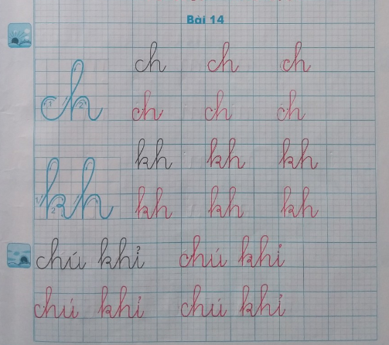

Slide 9

ChÞ cã c¸ kho khÕ.

Slide 10

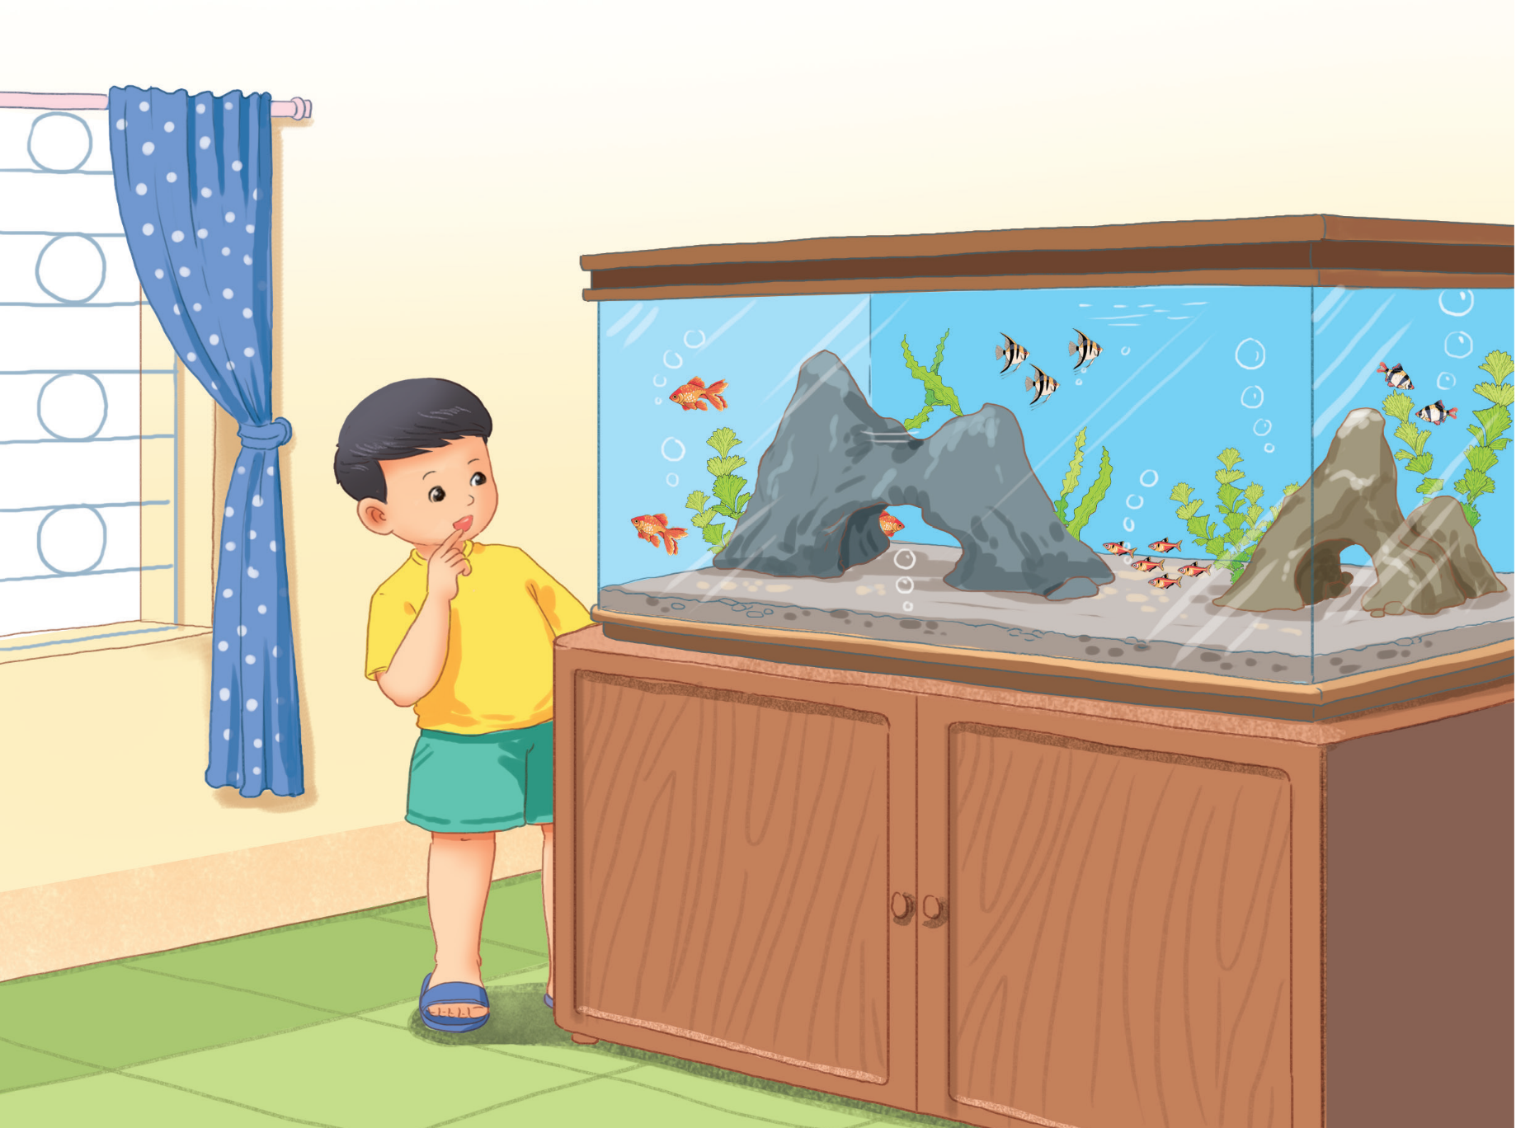
C¸ c¶nh

Slide 11

Cñng cè dÆn dß

Slide 12

Tiết học đến đây là kết thúc.
Hẹn gặp lại các con trong các tiết học tiếp theo !

